Slide 1
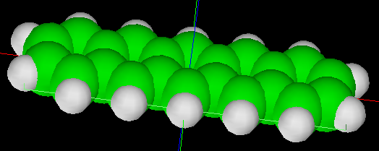
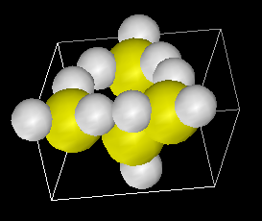

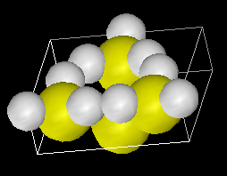

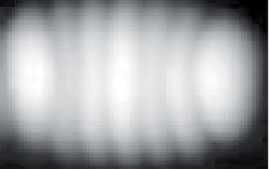
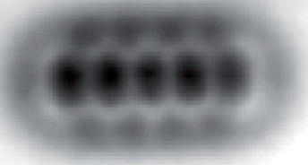

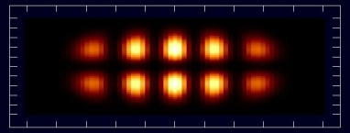

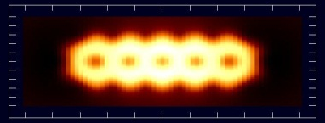
【DFTB】 ペンタセン分子のAFM, STM観察とシミュレーション
探針: Si₄H₁₀ (AFM, KPFM用)
または Si₄H₉ (STM用)
試料: ペンタセン分子
AFM, KPFM用探針
ペンタセン
STM用探針
実測画像
STM HOMO
STM LUMO
NC-AFM
Phys. Rev. Lett. 94, 026803 (2005)
同左
Science 325, 1110–1114 (2009)
DFTB
シミュレーション
結果
STM 探針-試料間の距離4.0Å
探針のバイアス+1.0V
STM 探針-試料間の距離4.0Å
探針のバイアス-1.0V
AFM 探針-試料間の距離4.0Å
Notes:
DFTB_FreqShift_Organic_001

